Slide 1
Templad PowerPoint
Gwasanaeth ar Mis Hanes Pobl Ddu ar gyfer:
CA1
Rydym yn anwybyddus bod y dysgu gorau yn diwgydd pan mae gwersi wedi’i addasu i anghenion unigryw y plant neu pobl ifanc ym mhob un dosbarth. Dyna pham yr ydym wedi creu y templad PowerPoint yma y gallwch chi olygu. Rydych yn rhydd i addasu’r templad yma i siwtio’ch lleoliad addysgu neu i adio templad eich ysgol neu coleg i’r cefnidr.
Stonewall
Mae’r adnodd yma wedi ei gynhyrchu gan Stonewall, elusen sydd wedi ei leoli yn y DU ac sy’n sefyll dros rhyddid, ecwiti, a potensial pob person lesbiaidd, hoyw, deurhywiol, traws, cwîar, cwestiynu ac ace (LHDT+).
Yn Stonewall, dychmygwn byd ble all pobl LHDTC+ ym mhobman byw bywydau llawn. Cawsom ein sefydlu yn Llundain yn 1989, ac yn awr rydym yn gweithio ym mhob wlad y DU a rydym wedi sefydlu partneriaethau ar draws y byd. Dros y tair degawd diwethaf, rydym wedi creu newidiadau trawsffurfiedig ym mywydau pobl LHDTC+ yn y DU, gan helpu ennill hawliau hafal o ran priodas, cael plant, ac addysg cynwysiedig.
Mae ein ymgyrchoedd yn creu newidiadau positif i’n cymunedau, ac mae ein rhaglenni newid cynaliadwy a grymusrwydd yn sicrhau bod pobl LHDTC+ yn gallu ffynnu trwy gydol ein bywydau. Rydym ni’n sicrhau bod y byd yn clywed ac yn dysgu o’n cymunedau, ac bod ein gwaith ni wedi ei seilio yn tystiolaeth ac arbenigedd.
Mae Stonewall yn falch i ddarparu wybodaeth, cefnogaeth a cyngor ar cynwysedd LHDTC+; gweithio tuag at byd ble yr ydym i gyd yn rhydd i fyw. Nid yw hyn yn gyfystirio cyngor gyfreithiol, ac nid ydy’n bwriadu cymryd lle cyngor gyfreithiol ar unrhyw pwnc.
Rhif Elusen Gofrestredig 1101255 (Lloegr a Cymru) a SC039681 (Yr Alban)
Notes:
Visit our website for the lesson plan to accompany this PowerPoint.

Slide 2
Opening title slide
Mis Hanes
Pobl Ddu
Notes:
Mae hwn yn wasanaeth ar gyfer disgyblion Dosbarth Derbyn a Chyfnod Allweddol 1.
Ewch i’n gwefan www.stonewall.cymru i weld gwasanaeth tebyg ar gyfer disgyblion Cyfnod Allweddol 2 neu ddisgyblion oed uwchradd.
Mae fersiynau o’r gwasanaeth yma ar gael ar gyfer plant a phobl ifanc sydd â ADY hefyd.

Slide 3
Divider slide 2
Beth yw Mis Hanes Pobl Ddu?
?
?
?
?
Notes:
Gofynnwch i’r disgyblion a ydyn nhw wedi clywed am Fis Hanes Pobl Ddu o’r blaen. Pam gallai fod ei angen?
Esboniwch nad yw pobl yn aml yn gwybod llawer am hanes pobl Ddu yng ngwledydd Prydain ac ar draws y byd.
Y rheswm am hynny yw bod rhai pobl yn meddwl bod bywydau pobl wyn yn bwysicach. Rydyn ni’n gwybod nad yw hynny’n wir a’i bod hi’n bwysig clywed straeon gan lawer o bobl wahanol. Dyna pam rydyn ni’n dathlu Mis Hanes Pobl Ddu – i roi cyfle i ni ganolbwyntio ar ddysgu am straeon a bywydau pobl Ddu. A dyna’n union beth rydyn ni’n mynd i fod yn ei wneud yn y gwasanaeth yma.

Slide 4
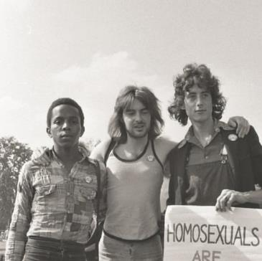
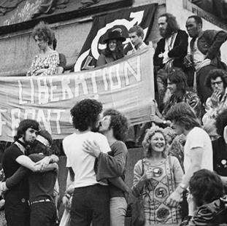
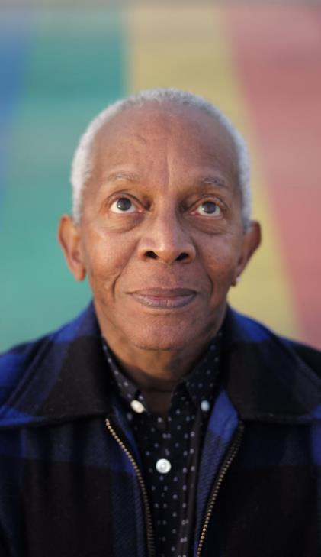
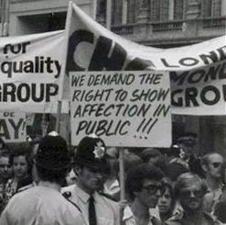
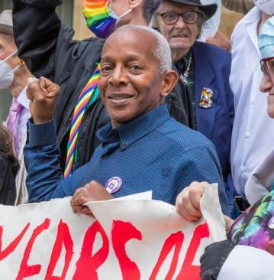
Infographic slide – style 2
Ted Brown
Pa gliwiau mae’r lluniau’n eu rhoi i chi amdano?
Notes:
Cyflwyno Ted Brown – o’r lluniau, a yw’r disgyblion yn gallu gweld unrhyw gliwiau sy’n dangos pwy yw e neu beth roedd yn rhan ohono?

Slide 5
Quote and image slide 1
Ted Brown
Helpodd i drefnu gorymdeithiau protest yn Llundain.
Roedd Ted a’i ffrindiau yn gofyn i bobl LHDTC+ gael eu trin yn deg.
Cawson nhw eu hysbrydoli gan sefydliad o’r enw The Black Panthers.
Notes:
Cyflwyno Ted Brown – yn ystod y 1970au, trefnodd lawer o orymdeithiau protest yn Llundain. Yn y 1970au, roedd pobl LHDTC+ yn cael eu trin yn annheg iawn. Roedd Ted a’i ffrindiau’n gofyn i bobl LHDTC+ gael eu trin yn deg. Mae hynny’n golygu trin rhywun yn deg p’un a ydyn nhw’n cwympo mewn cariad gyda dyn, menyw neu rywun anneuaidd, a’u trin nhw’n deg p’un a ydyn nhw’n draws ai peidio. Roedd Ted a’i ffrindiau mewn grŵp o’r enw y Ffrynt Rhyddhad Hoyw. Cafodd y grŵp yma ei ysbrydoli gan fudiad o’r enw y Black Panthers.
(Mae gwybodaeth gefndir i athrawon ar gael yn https://galop.org.uk/about/history/)

Slide 6
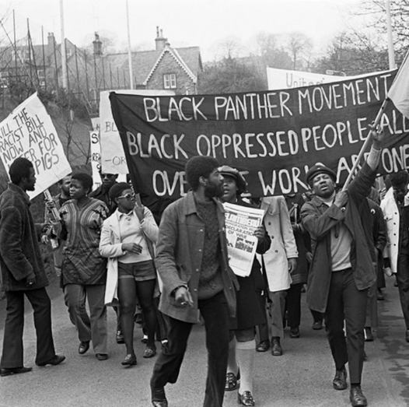
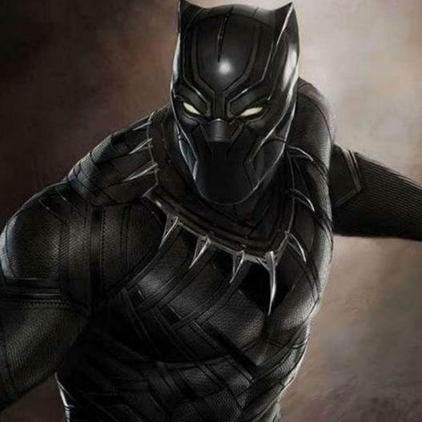
Infographic slide - style 1
Y Black Panthers, nid y Black Panther.
Y Black Panthers
Y Black Panther
Notes:
Y Black Panthers gyrhaeddodd yn gyntaf! Credir bod y bobl a ddyfeisiodd y cymeriad Marvel Black Panther wedi cael eu hysbrydoli gan logo’r Black Panthers.

Slide 7
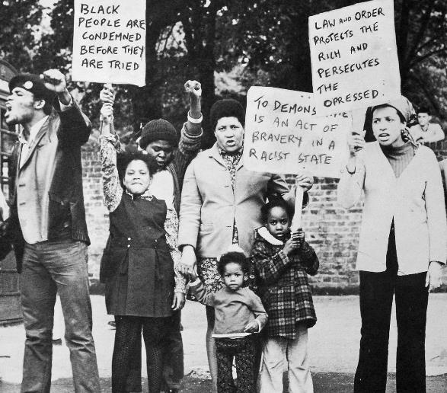
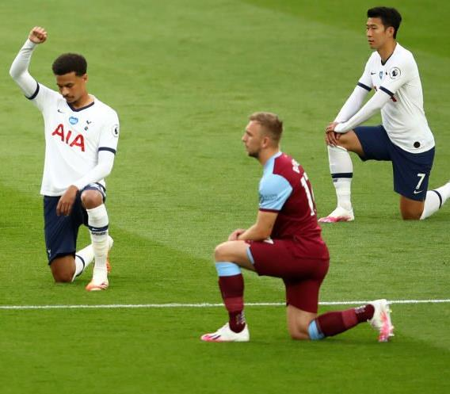
Infographic slide - style 1
Beth yw hiliaeth?
Roedd y Black Panthers am i bawb gael eu trin yn deg.
Notes:
Gofynnwch i’r disgyblion: Beth yw hiliaeth? Ydych chi wedi clywed y gair yma o’r blaen?
Esboniwch fod y Black Panthers am i bawb gael eu trin yn deg.
Esboniwch mai hiliaeth yw’r term am drin pobl yn annheg ar sail lliw eu croen.
Yn y gorffennol, roedd hiliaeth ym mhob man ac roedd yn effeithio ar bob rhan o fywyd rhywun.
Yn anffodus, mae hiliaeth yn dal i fodoli ac mae gan bob un ohonon ni ran i’w chwarae wrth ddweud na i hiliaeth. Esboniwch, pan fydd pêl-droedwyr yn pen-linio cyn gemau pêl-droed mai protest yn erbyn hiliaeth yw hynny.
(Mae gwybodaeth gefndir i athrawon ar gael yn: https://library.oapen.org/handle/20.500.12657/22310)

Slide 8
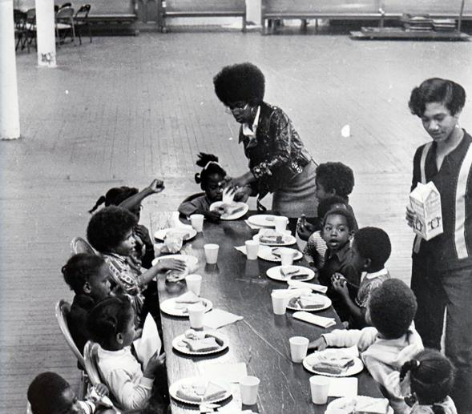
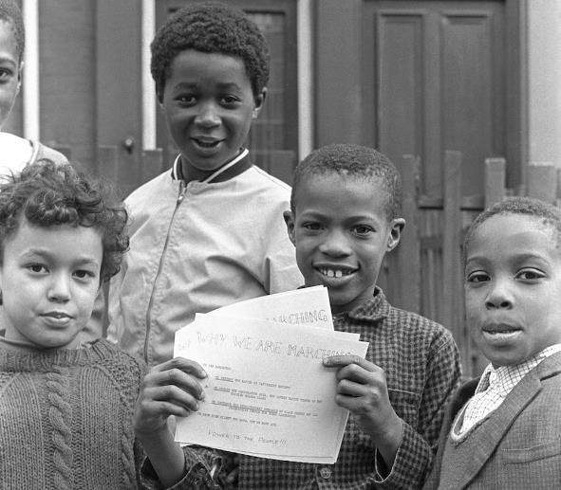
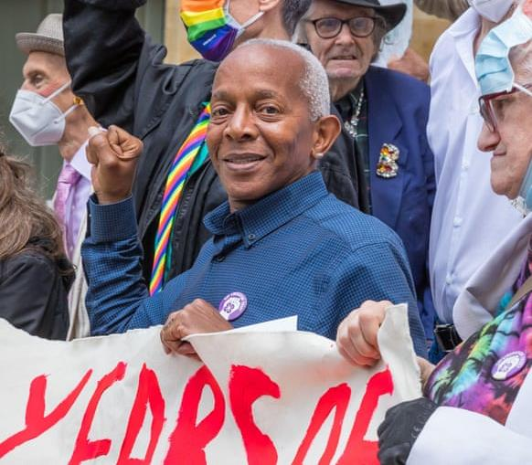
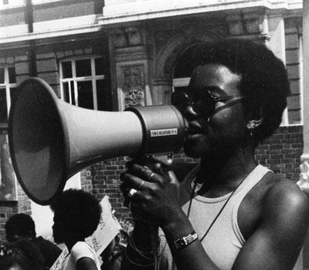
Infographic slide - style 1
Beth wnaeth y Black Panthers?
Brecwast am ddim
Dysgu
Protestio
Notes:
Esboniwch fod y Black Panthers wedi gweithio i wneud y byd yn lle mwy teg. Roedden nhw am i blant fynd i’r ysgol gyda bwyd yn eu boliau, felly roedden nhw’n paratoi brecwast am ddim. Roedden nhw am i bobl ddysgu am Hanes Pobl ddu, felly roedden nhw’n dysgu pobl amdano. Roedden nhw am i Bobl ddu a Phobl o Liw gael eu trin yn deg, felly roedden nhw’n trefnu protestiadau ac yn siarad yn erbyn hiliaeth.

Slide 9
Quote and image slide 1
Byddwch fel Ted
Mae Ted Brown am i’r byd fod yn lle mwy teg.
Beth fyddwch chi’n ei wneud i wneud y byd yn lle mwy teg?
Notes:
Mae Ted Brown yn parhau i fod yn ymrwymedig i fynd i’r afael â phob math o anghyfiawnder, ond hiliaeth, homoffobia, deuffobia a thrawsffobia yn benodol. Mae am wneud y byd yn lle mwy teg.
Gofynnwch i’r disgyblion feddwl am beth fyddan nhw’n ei wneud yn eu bywydau bob dydd i wneud y byd yn lle mwy teg.

